Slide 1
Le misure di prevenzione patrimoniali: uno sguardo evolutivo
Legge 31 maggio 1965, n°575 (sorveglianza speciale e soggiorno obbligato)
La svolta del 1982: Legge Rognoni – La Torre Legge n. 646
Libera e la Legge 109/1996
Legge n. 50/2010
Decreto Legislativo n. 159/2011 (Codice delle Leggi antimafia)

Slide 2
Il cammino del bene confiscato
fase giudiziaria → dal sequestro alla confisca definitiva;
fase amministrativa → dalla confisca definitiva alla destinazione;
fase sociale → dalla destinazione all’assegnazione e il riutilizzo.

Slide 3
La Fase Giudiziaria
Tre interventi essenziali e strettamente correlati:
Sequestro;
Confisca;
Confisca definitiva.

Slide 4
La fase amministrativa
Con il provvedimento di confisca di I grado i beni passano in gestione all’Agenzia Nazionale Beni Sequestrati e Confiscati, che si occupa della loro gestione e futura destinazione.
Si conclude con il decreto di destinazione del bene.

Slide 5
Agenzia Nazionale dei
Beni Sequestrati e Confiscati
È composta dai seguenti organi:
Direttore;
Consiglio Direttivo;
Collegio dei revisori;
Ufficio di staff;
Vicario;
Direzione risorse umane;
Uffici per i beni confiscati;
Altri Uffici Tecnici.

Slide 6
Le criticità dell’Agenzia Nazionale
Carenza di personale organico;
Carenza di risorse finanziarie.

Slide 7
La fase sociale: lineamenti e difficoltà
L’Agenzia versa al Fondo Unico Giustizia (FUG):
1. le somme di denaro confiscate che non si rendano necessarie per la gestione di altri beni confiscati o per il risarcimento delle vittime della criminalità mafiosa;
2. le somme di denaro ricavate dalla vendita dei beni mobili confiscati, anche registrati, disposta dall’Agenzia anche dietro privata trattativa – nel caso di trattativa antieconomica l’Agenzia dispone la cessione gratuita o la distruzione del bene mobile confiscato;
3. le somme derivanti dal recupero di crediti personali.

Slide 8
I beni immobili
1. mantenuti al patrimonio dello Stato per finalità di giustizia, ordine pubblico e di protezione civile e per altri usi governativi;
2. trasferiti per finalità istituzionali o sociali, in via prioritaria, al patrimonio del comune ove l’immobile è sito, oppure della provincia o della regione.
3. destinati alla vendita con procedimento a carico dell’Agenzia.

Slide 9
I beni immobili trasferiti agli enti locali
Gli enti locali provvedono a formare un elenco dei beni confiscati a essi trasferiti. L’elenco, reso pubblico in modo permanente, deve contenere i dati concernenti la consistenza, la destinazione e l’utilizzazione dei beni, nonché, in caso di assegnazione a terzi, i dati identificativi del concessionario e gli estremi, l’oggetto e la durata della concessione. Gli enti territoriali, consorziandosi o attraverso associazioni, possono amministrare direttamente il bene, o, sulla base di apposite convenzioni, concederlo in concessione a titolo gratuito e nel rispetto dei principi di trasparenza, parità di trattamento e pubblicità a comunità, enti, associazioni, organizzazioni di volontariato ex lege 266/1991, cooperative sociali ex lege 381/1991, centri di recupero e cura per le tossicodipendenze, ex DPR 309/1990, associazioni di protezione ambientale ex lege 349/1986. La convenzione disciplina la durata, l’uso del bene, le modalità di controllo sulla sua utilizzazione, le cause di risoluzione del rapporto e le modalità di rinnovo. I beni non assegnati possono essere utilizzati per finalità di lucro, ma i proventi devono essere reimpiegati esclusivamente per finalità sociali.

Slide 10
Linee guida per l’assegnazione
I principi fondamentali:
Trasparenza;
Ottimizzazione del processo che porta al riutilizzo sociale;
Miglioramento della gestione del procedimento di assegnazione;
Esigenza di “fare rete” tra associazioni che operano nel tessuto cittadino;
Diffusione della cultura della legalità.

Slide 11
La fase dell’assegnazione
I beni confiscati del Comune sono assegnati con bando pubblico;
L’avviso pubblico deve indicare chiaramente i beni da assegnare;
In fase di assegnazione a ciascuna associazione partecipante al bando sarà data la possibilità di visitare il bene prima della presentazione del progetto;

Slide 12
Contenuto del Bando
Nel bando devono essere indicate le seguenti informazioni:
Reali condizioni del bene, in particolare statiche ed impiantistiche;
Planimetrie, foto, classificazione catastale, spese e costi di manutenzione;
Eventuali manutenzioni straordinarie previste e già deliberate;
Costo annuo degli oneri riflessi.

Slide 13
La concessione del bene
La consegna del bene confiscato avviene contestualmente alla firma della convenzione;
La concessione è a titolo gratuito; non è possibile richiedere alcun canone di locazione;
La durata è di norma decennale;
Gli enti assegnatari devono presentare una relazione annuale sulla gestione del bene e sono soggetti a controllo.

Slide 14
I beni aziendali
Sono mantenuti al patrimonio dello Stato e destinati:
All’affitto nelle ipotesi di continuità aziendale;
Alla vendita;
Alla liquidazione

Slide 15
Operatività gestionale
Assunzione informazioni per verificare:
- tipo attività;
titolo utilizzo locali;
autorizzazioni amministrative;
organizzazione lavoro;
scritture contabili;
clienti e fornitori;
analisi flussi finanziari tipici;
banche (revoca fidi);
contenziosi civili e fiscali (avvocatura: art. 39);
rapporti pendenti (art. 56).

Slide 16
Il c.d. costo della legalità
L’incremento dei costi e la riduzione dei margini di profitto sono dovuti ai seguenti fattori tipici:
- revoca fidi: ausilio art. 41, c. 3 (finanziamento da Erario);
- azzeramento commesse;
- innalzamento costi di gestione (acquisti fatturati);
- fatturazione ricavi;
- regolarizzazione rapporti di lavoro;
- oneri per collaboratori in sostituzione proposto e/o familiari-
In generale adottare regole di buon senso.
Se mancano concrete possibilità di prosecuzione attività:
- liquidazione/fallimento.

Slide 17
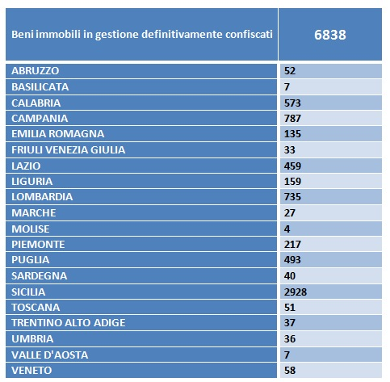
I Beni
Dettaglio dei beni immobili definitivamente confiscati che sono attualmente in gestione all’Agenzia. (dato aggiornato al Consiglio Direttivo del 25/03/2015)

Slide 18
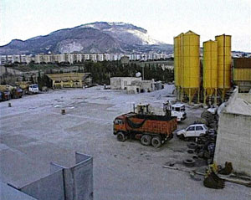
Calcestruzzi Ericina Libera soc.coop.
L’azienda Calcestruzzi Ericina è stata confiscata nel giugno del 2000

Slide 19
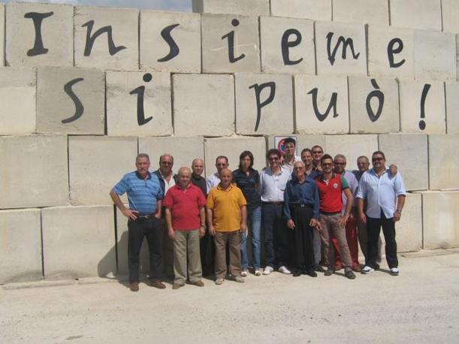
Calcestruzzi Ericina Libera soc.coop.
Oggi è gestita da una cooperativa di lavoratori.

Slide 20
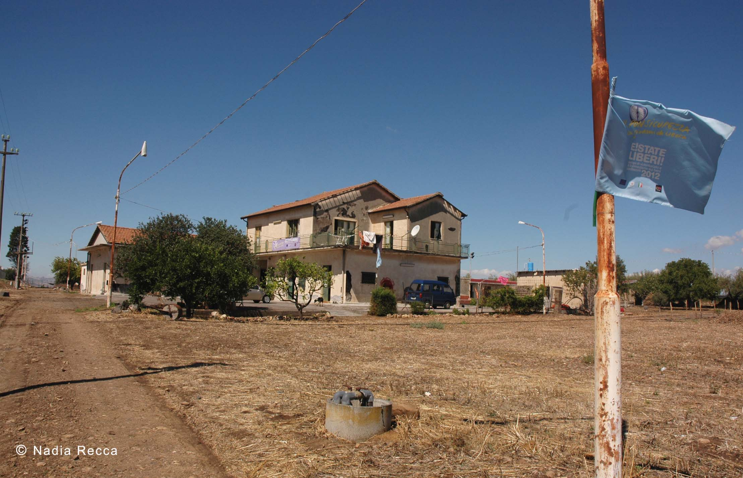
La cooperativa Beppe Montana

Slide 21
La cooperativa Beppe Montana
La Coop. Soc. “Beppe Montana – Libera Terra” si è costituita nel giugno 2010 ed è formata da quattro soci lavoratori, selezionati con bando pubblico.
Attualmente ha in gestione terreni agricoli confiscati ai clan mafiosi Riela per i territori nella provincia di Catania e Nardo per quelli nella provincia di Siracusa.
I Comuni interessati sono Belpasso, Motta Sant’Anastasia e Ramacca per la provincia di Catania e Lentini per la provincia di Siracusa.
I terreni coprono una superficie di cento ettari e sono distribuiti in una delle aree più fertili della Sicilia orientale che va dal comprensorio dell’Etna alle pendici dei Monti Iblei, attraversando la Piana di Catania.

Slide 22

Il mondo di Libera Terra
LIBERA TERRA MEDITERRANEO è un consorzio ONLUS, nato nel 2008, che raggruppa cooperative sociali di Libera Terra

Slide 23
Le cooperative aderenti
Aderiscono a Libera Terra 10 cooperative:
Cooperativa Beppe Montana - Libera Terra
Lentini (SR)
Cooperativa Lavoro e non solo
Corleone (PA)
Cooperativa Le Terre di Don Peppe Diana - Libera Terra
Castel Volturno (CE)
Cooperativa Pio La Torre - Libera Terra
San Giuseppe Jato (PA)
Cooperativa Placido Rizzotto - Libera Terra
San Giuseppe Jato (PA)
Cooperativa Rita Atria - Libera Terra
Castelvetrano (TR)
Cooperativa Rosario Livatino - Libera Terra
Naro (AG)
Cooperativa Terre di Puglia - Libera Terra
Mesagne (BR)
Cooperativa Terre Joniche - Libera Terra
Isola Capo Rizzuto (KR)
Cooperativa Valle del Marro - Libera Terra
Gioia Tauro (RC)

